Slide 1
Abschlusspräsentation Datenbankprojekt 2019 Mining Frequent Route Patterns Based on Personal Trajectory Abstraction
Mark Bauknecht | Xu Jia Fug Liu | |Karen Verónica Sacotto Cárdenas 08.Juli 2019

Slide 2
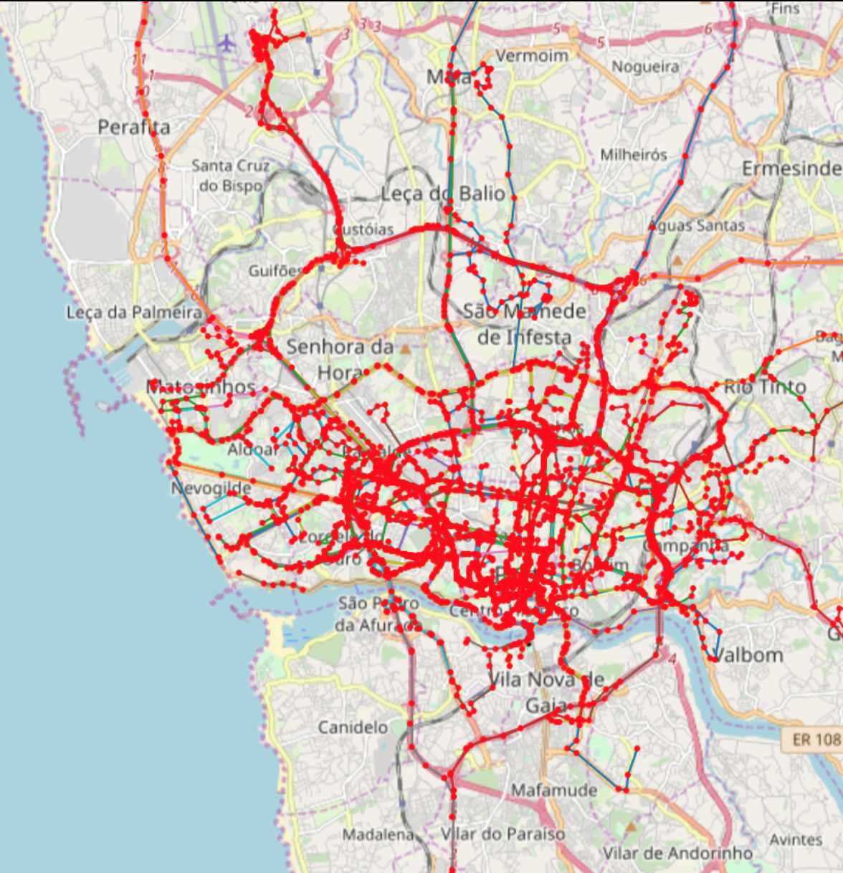
Gliederung
Ziel des Projekts
Vorgehen
Mining
Probleme
Ergebnisse

Slide 3
Ziel des Projekts
Wissen über GPS Daten und Routen erweitern
Routen aus Daten abstrahieren & häufig verwendete Routen durch Pattern Mining identifizieren
Sequential Pattern Mining kennen lernen
Sequential Pattern Mining Algorithmus / Algorithmen verstehen
Ergebnisse visualisieren

Slide 4
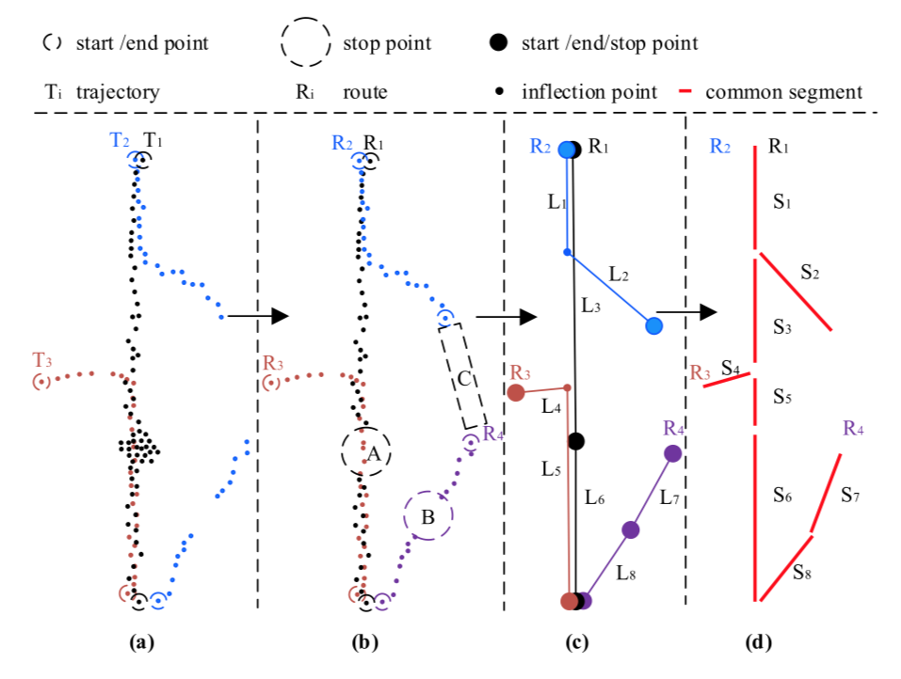
Vorgehen – Trajectory Abstraction
TRAJECTORY PARTITION:
Erkennen der Stoppoints
mithilfe der TDBC Methode
DATA SIMPLIFICATION:
Anwenden des
Douglas-Peuker Algorithmus
COMMON SEGMENT DISCOVERY
Notes:
The TDBC takes single trajectory T , time threshold
dt and distance threshold dd as input conditions
Vero:
TRAJECTORY PARTITION:
Identifizieren die diskontinuierliche Punkte
Trajectory teilen in unterschiedlichen Routen
Stop-poinst rausnehmen mit TDBC Methode
DATA SIMPLIFICATION:
Komprimierung einer Menge redundanter Trajektionspunkte und extrahiert die erforderlichen Knoten für jede Route.
Anwendung des Douglas-Peuker Algorithmus

Slide 5
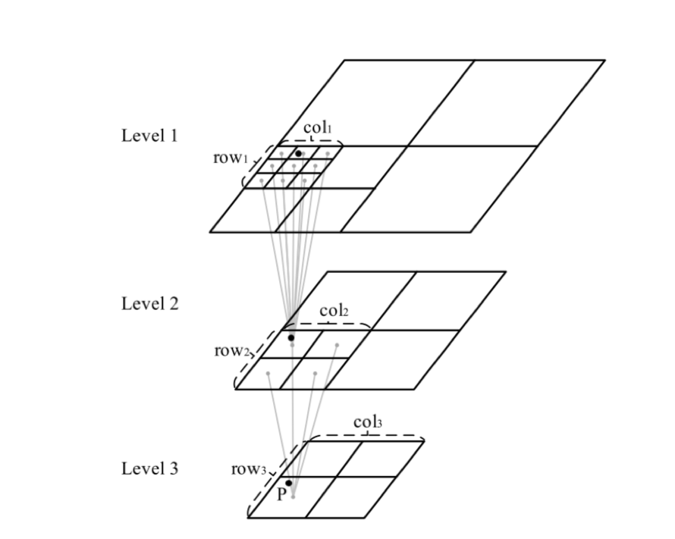
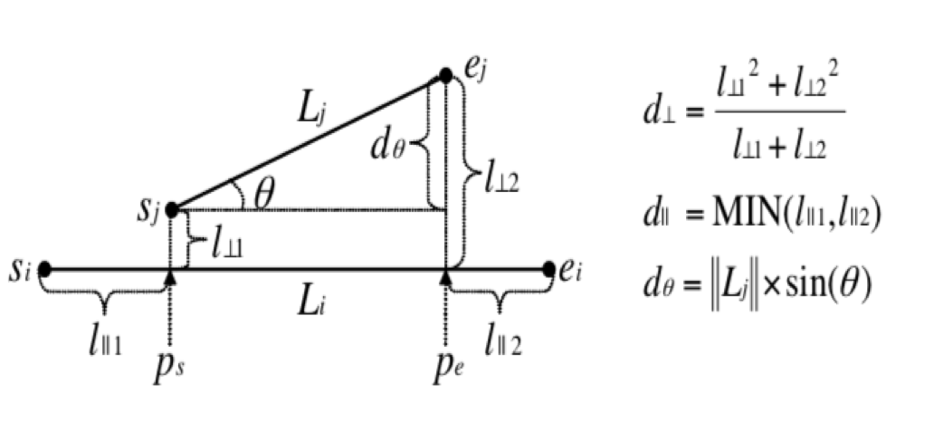
Vorgehen – Common Segment Discovery
TRACLUS Clustering
Multi-Level Grid Index
Notes:
Multi Level Grid, probleme bei der Implementation

Slide 6
Vorgehen – Beispielcluster
 | Startpunkt |  |  |  | Endpunkt
Line | Längengrad | Breitengrad | Startzeit | Endzeit | Längengrad | Breitengrad | Startzeit | Endzeit | Distanz | Ausrichtung | Routen | Cluster
81 | -8,586837 | 41,167136 | 810 | 855 | -8,587635 | 41,167686 | 870 | 900 | 90,5468716133 | 155,2347857759 | 10 | 20
82 | -8,587635 | 41,167686 | 870 | 900 | -8,588817 | 41,168192 | 915 | 960 | 113,7919125443 | 163,9997483350 | 10 | 20
2874 | -8,587782 | 41,167539 | 780 |  | -8,594226 | 41,171562 | 825 |  | 700,7482056296 | 157,1524335969 | 213 | 20
3845 | -8,583768 | 41,166549 | 510 |  | -8,587701 | 41,167620 | 525 |  | 350,0962405717 | 169,6649251321 | 293 | 20
3846 | -8,587701 | 41,167620 | 525 |  | -8,594127 | 41,171625 | 555 |  | 698,3105614869 | 157,1893005578 | 293 | 20
83 | -8,588817 | 41,168192 | 915 | 960 | -8,594325 | 41,171760 | 1050 |  | 608,2797986390 | 156,3815278182 | 10 | 20
Notes:
Aufgrund von Performance Problemen und da Bearing im Traclus nicht mehr benötigt wurde haben wir den zugehörigen Code entfernt

Slide 7
Vorgehen – Beispielcluster
 | Startpunkt |  |  |  | Endpunkt
LineID | Längengrad | Breitengrad | Startzeit | Endzeit | Längengrad | Breitengrad | Startzeit | Endzeit | Distanz | Routen | Cluster
81 | -8,586837 | 41,167136 | 810 | 855 | -8,587635 | 41,167686 | 870 | 900 | 90,5468716133 | 10 | 20
82 | -8,587635 | 41,167686 | 870 | 900 | -8,588817 | 41,168192 | 915 | 960 | 113,7919125443 | 10 | 20
2874 | -8,587782 | 41,167539 | 780 |  | -8,594226 | 41,171562 | 825 |  | 700,7482056296 | 213 | 20
3845 | -8,583768 | 41,166549 | 510 |  | -8,587701 | 41,167620 | 525 |  | 350,0962405717 | 293 | 20
3846 | -8,587701 | 41,167620 | 525 |  | -8,594127 | 41,171625 | 555 |  | 698,3105614869 | 293 | 20
83 | -8,588817 | 41,168192 | 915 | 960 | -8,594325 | 41,171760 | 1050 |  | 608,2797986390 | 10 | 20
Notes:
Punkte haben nur eine Endzeit wenn sie vereinfacht wurden da sie Stoppoints sind

Slide 8
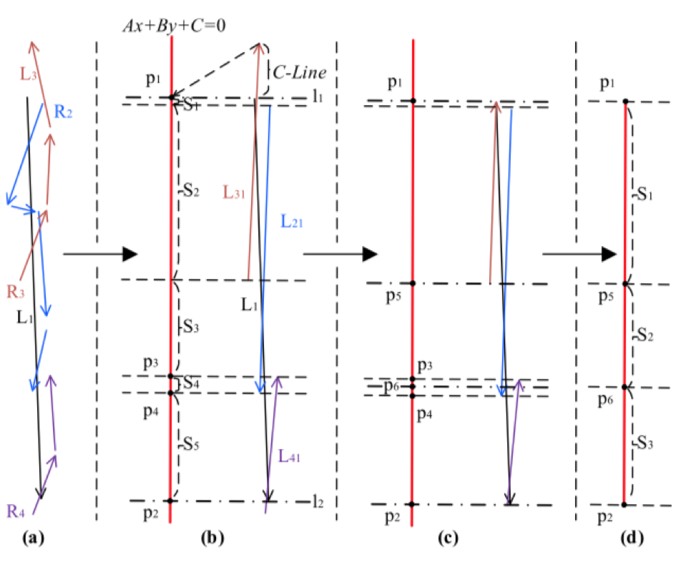
Vorgehen – Common Segment Discovery
Identifiziere der aufeinanderfolgenden Linien von verschiedenen Routen.
Berechnen einer Repräsentationslinie und Projektion der Start und Endpunkte.
Entfernung der redundante Projektionspunkte und Filterung der kurzen Projektionslinie.
Zusammenführen in ein STS (Common Segment Temporal Sequence)
Notes:
Vero:
Identifiziere der aufeinanderfolgenden Linien von verschiedenen Routen.
Aufeinanderfolgende Verbindungslinien, berechne die Repräsentationslinie von L1 und die Projektionspunkte jeder Linie.
Entfernung der redundante Projektionspunkte und Filterung der kurzen Projektionslinie

Slide 9
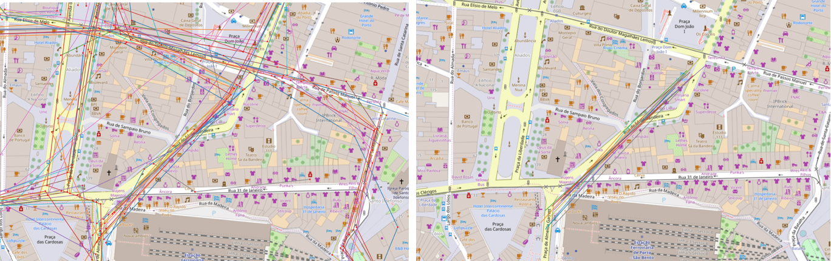
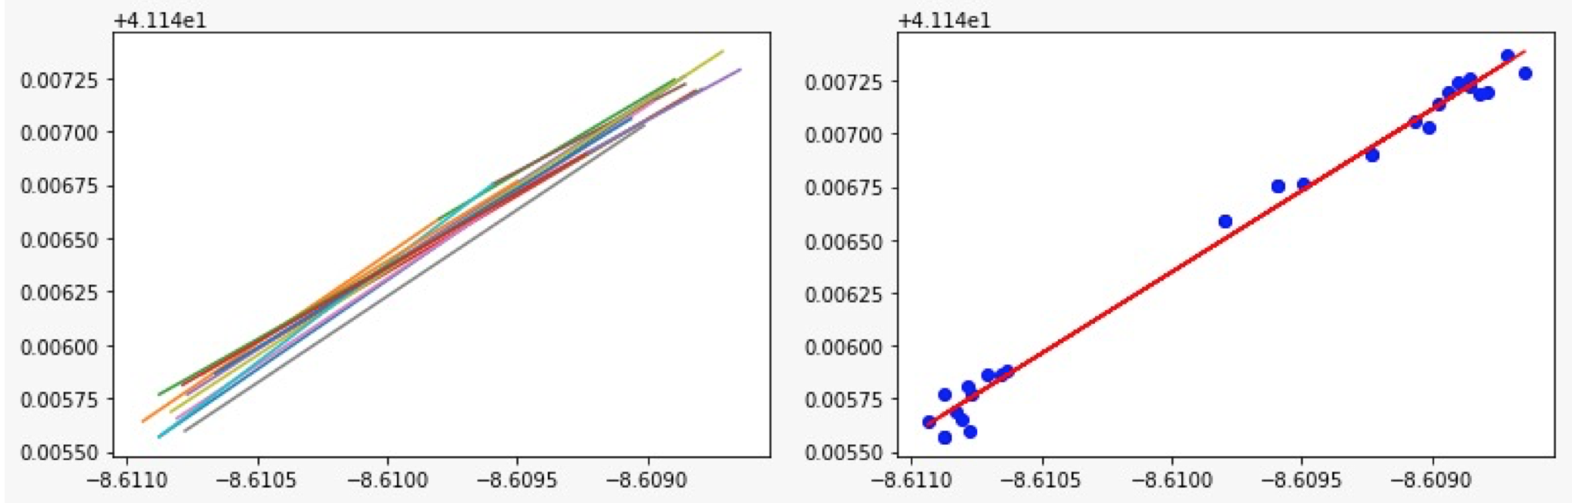
Vorgehen – Repräsentationslinie

Slide 10
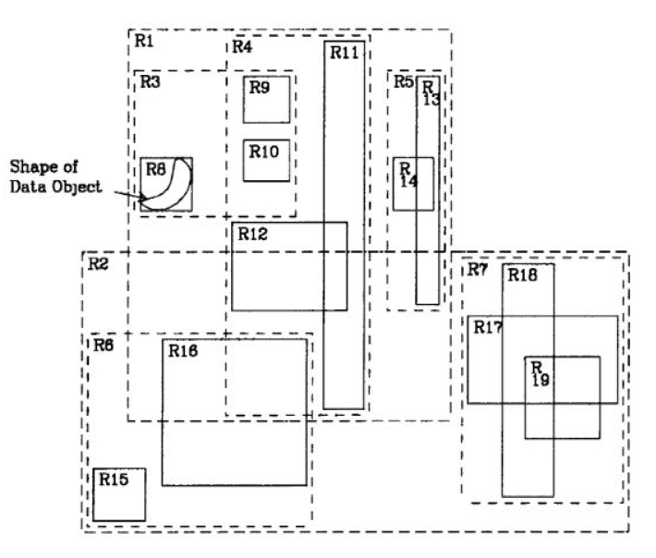
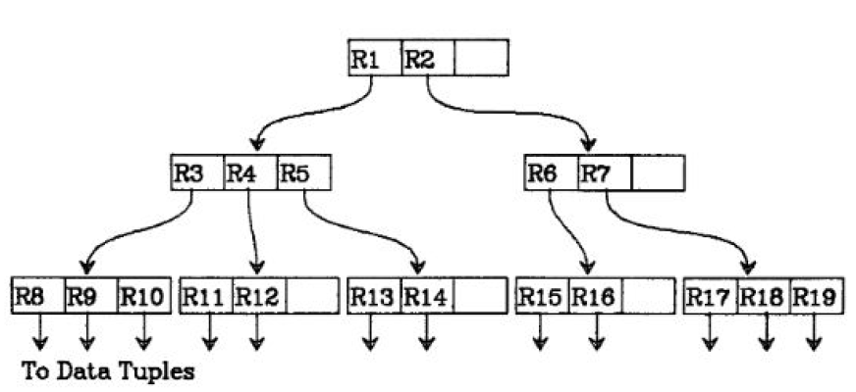
Vorgehen – Optimierung
Rtree Berechnet die Nachbarschaft indem die Distanz der Input Linie mit allen anderen Linien verglichen wird.
Anschließend werden die Daten anhand eines Index in einer Baumstruktur angeordnet.
Notes:
Vero:
Rtree: Berechnet die Nachbarschaft indem die Distanz der Input Line mit allen anderen Linien verglichen wird:
Ohne Index Strukturen : 320 Routen 6288 Sekunden = 105 Minuten
Mit index Strukturen: 320 Routen 100 Sekunden = 1,6 Minuten
Ungefähr 63 mal schneller mit der Einfügung des Rtrees

Slide 11
Vorgehen – Optimierung
Ohne Index Strukturen | Mit RTree
6288 Sekunden = 105 Minuten / 320 Routen | 100 Sekunden = 1,6 Minuten / 320 Routen
63 x schneller
Notes:
63x schneller bei Common Segment Discovery

Slide 12

Mining - SPMF
prefixSpan:
oft in Papern vorgeschlagen
Schnellster Algorithmus vor Co-occurence MAP Erweiterung
CM – Spade:
Schnellster Algorithmus
Einer der neusten implementierten Algorithmen in SPMF
CM – Spam:
Vergleichbar schnell wie Spade
Mehr Optionen (Min length etc.)
Einer der neusten implementierten Algorithmen in SPMF
An Open-Source Data Mining Library
171 Data Mining Algorithms
39 Sequential Pattern Mining Algorithmen
Notes:
Durch Co-occurence MAP werden uninteressante Kandidaten früher aussortiert

Slide 13
Mining – Spade
A
SID | EID
1 | 1
2 | 1
2 | 5
3 | 1
4 | 3
SID | EID | Item
1 | 1 | a
1 | 2 | b
1 | 3 | c
1 | 4 | f
1 | 5 | g
1 | 6 | g
1 | 7 | e
2 | 1 | a
2 | 2 | d
2 | 3 | c
SID | Sequence
1 | {a,b,c,f,g,g,e}
2 | {a,d,c,b,a,b,e,f}
3 | {a,b,f,e}
4 | {b,f,a,g}
B
SID | EID
1 | 2
2 | 4
2 | 6
3 | 2
4 | 1
Notes:
SequenceID und ElementID

Slide 14
Mining - Spade
A
SID | EID
1 | 1
2 | 1
2 | 5
3 | 1
4 | 3
AB
SID | EID(a) | EID(b)
1 | 1 | 2
2 | 1 | 4
2 | 5 | 6
3 | 1 | 2
SID | EID | Item
1 | 1 | a
1 | 2 | b
1 | 3 | c
1 | 4 | f
1 | 5 | g
1 | 6 | g
1 | 7 | e
2 | 1 | a
2 | 2 | d
2 | 3 | c
SID | Sequence
1 | {a,b,c,f,g,g,e}
2 | {a,d,c,b,a,b,e,f}
3 | {a,b,f,e}
4 | {b,f,g}
B
SID | EID
1 | 2
2 | 4
2 | 6
3 | 2
4 | 1
BA
SID | EID(b) | EID(a)
2 | 4 | 5
4 | 1 | 3
Notes:
Aufteilung in Vertikale Listen, daher auch vertical pattern mining algorithmen genannt

Slide 15
Mining - Spade
AB
SID | EID(a) | EID(b)
1 | 1 | 2
2 | 1 | 4
2 | 5 | 6
3 | 1 | 2
SID | EID | Item
1 | 1 | a
1 | 2 | b
1 | 3 | c
1 | 4 | f
1 | 5 | g
1 | 6 | g
1 | 7 | e
2 | 1 | a
2 | 2 | d
2 | 3 | c
A
SID | EID
1 | 1
2 | 1
2 | 5
3 | 1
4 | 3
B
SID | EID
1 | 2
2 | 4
2 | 6
3 | 2
4 | 1
ABA
SID | EID(a) | EID(b) | EID(a)
2 | 1 | 4 | 5
BA
SID | EID(b) | EID(a)
2 | 4 | 5
4 | 1 | 3
Notes:
Notwendige Bedingung ist SID identisch und EID < EID

Slide 16
Mining - Spade
AB
SID | EID(a) | EID(b)
1 | 1 | 2
2 | 1 | 4
2 | 5 | 6
3 | 1 | 2
BA
SID | EID(b) | EID(a)
2 | 4 | 5
4 | 1 | 3
A
SID | EID
1 | 1
2 | 1
2 | 5
3 | 1
4 | 3
B
SID | EID
1 | 2
2 | 4
2 | 6
3 | 2
4 | 1
ABA
SID | EID(a) | EID(b) | EID(a)
2 | 1 | 4 | 5
Notes:
In weiteren Schritten werden diese tabellen gejoined

Slide 17
Probleme – Performance
Schritt | Laufzeit 320 Routen | Hochrechnung 1710671 R
Trajectory Abstraction | 175,394 sec ≈ 2,9 min | ≈ 258,4 h – O(n)
Common Segment Discovery | 229,171 sec ≈ 3,8 min | ≈ 2071,86 h – O(n*log(n))
Data Convertion | 1,066 sec | ≈ 95 min – O(n)
Frequent Route Mining CM – Spam (5%) | 122,498 sec ≈ 2 min | ≈ 181,9 h
Frequent Route Mining prefixSpan (5%) | 0,344 sec | ≈ 30,65 min – O(n)
Min Laufzeit | 406 sec ≈ 6,766 min | 2332,36 h ≈ 97 Tage
Notes:
Werte Freitag:
trajectories processed: 320
points processed: 14438
points after stop point extraction: 7421
points after data simplification: 4700
-> noch 32,55%

Slide 18
Probleme – Performance
Schritt | Laufzeit 320 Routen | Hochrechnung 1710671 R
Trajectory Abstraction | 129,249 s ≈ 2,15 min | ≈ 191,9 h – O(n)
Common Segment Discovery | 144,431 s ≈ 3,8 min | ≈ 1262,75 h – O(n*log(n))
Data Convertion | 0,1 sec | ≈ 8,8 min – O(n)
Frequent Route Mining CM – Spade (1%) | 0,38 sec | ≈ 33,86 min
Frequent Route Mining prefixSpan (1%) | 0,44 sec | ≈ 39,2 min – O(n)
Min Laufzeit | 274,16 sec | 1455,361 h ≈ 60,6 Tage
Notes:
274,16sec = 4,57 min
trajectory partition and simplification was completed
expenditure of time in s: 129.249
total trajectories processed: 320
total points processed: 14438
total points after stop point extraction: 7421
total points after data simplification: 4700
points compression: 0.3255298517800249-> noch 32,55%
common segment discovery was completed:
expenditure of time in s: 144.431
total line segments processed: 4382
total common segment clusters: 436
total line segments that were marked as noise: 2895
O(n log n) mit spatial index, O(n²) ohne
prefixSpan pseudoprojection
Spade keine info

Slide 19
Ergebnisse

Slide 20
Quellen und Referenzangaben
Seite 4: Z. Fu, Z. Tian, Y. Xu, and K. Zhou: “Mining frequent route patterns based on personal trajectory abstraction.” in IEEE Access, 5: p. 11354, 2017.
Seite 5: J.-G. Lee, J. Han, and K.-Y. Whang: ‘‘Trajectory clustering: A partition-and-group framework.’’ in Proc. ACM SIGMOD Int. Conf. Manage. Data, 2007, p. 593.
Seite 6: J.-G. Lee, J. Han, and K.-Y. Whang: ‘‘Trajectory clustering: A partition-and-group framework.’’ in Proc. ACM SIGMOD Int. Conf. Manage. Data, 2007, p. 595.
Z. Fu, Z. Tian, Y. Xu, and K. Zhou: “Mining frequent route patterns based on personal trajectory abstraction.” in IEEE Access, 5: p. 11355, 2017.
Seite 7: Z. Fu, Z. Tian, Y. Xu, and K. Zhou: “Mining frequent route patterns based on personal trajectory abstraction.” in IEEE Access, 5: p. 11357, 2017.
Seite 10: A. Guttman: R-Trees: “A Dynamic Index Structure for Spatial Searching.” In: Proc. ACM SIGMOD Int. Conf. Manage. Data. 1984, p. 49.
Notes:
ACM SIGMOD International Conference on Management of Data. = Int. Conf. Manage. Data.

